Slide 1
87ª Reunião do Grupo de Assessoramento à Operação do Sistema Hidráulico Paraíba do Sul (GAOPS)
Marília Nascimento
Meteorologista-INPE
São José dos Campos, 11 de junho de 2024.

Slide 2
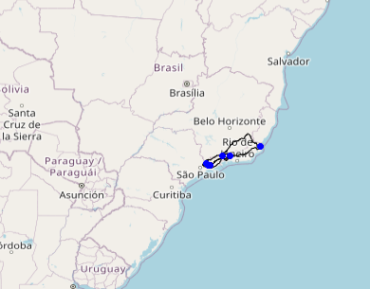
Localização

Slide 3
Diagnóstico

Slide 4
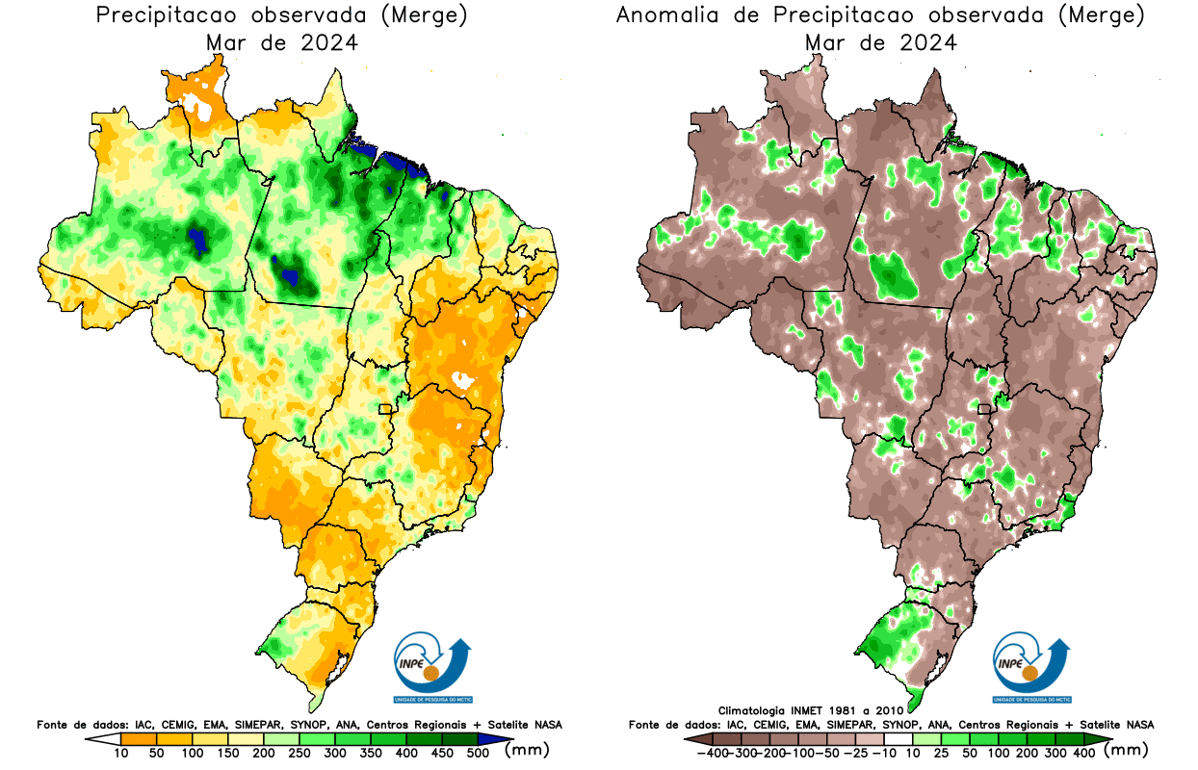
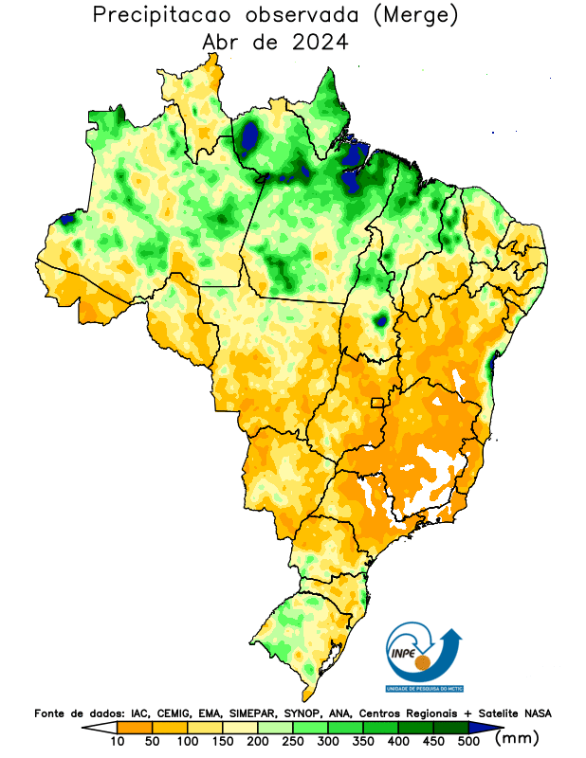
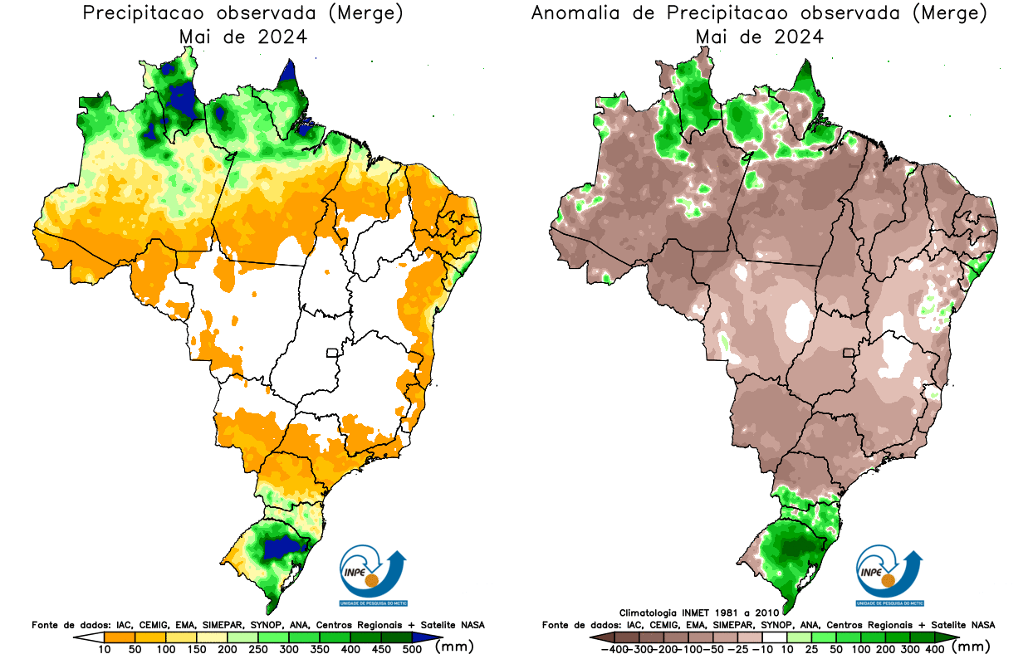
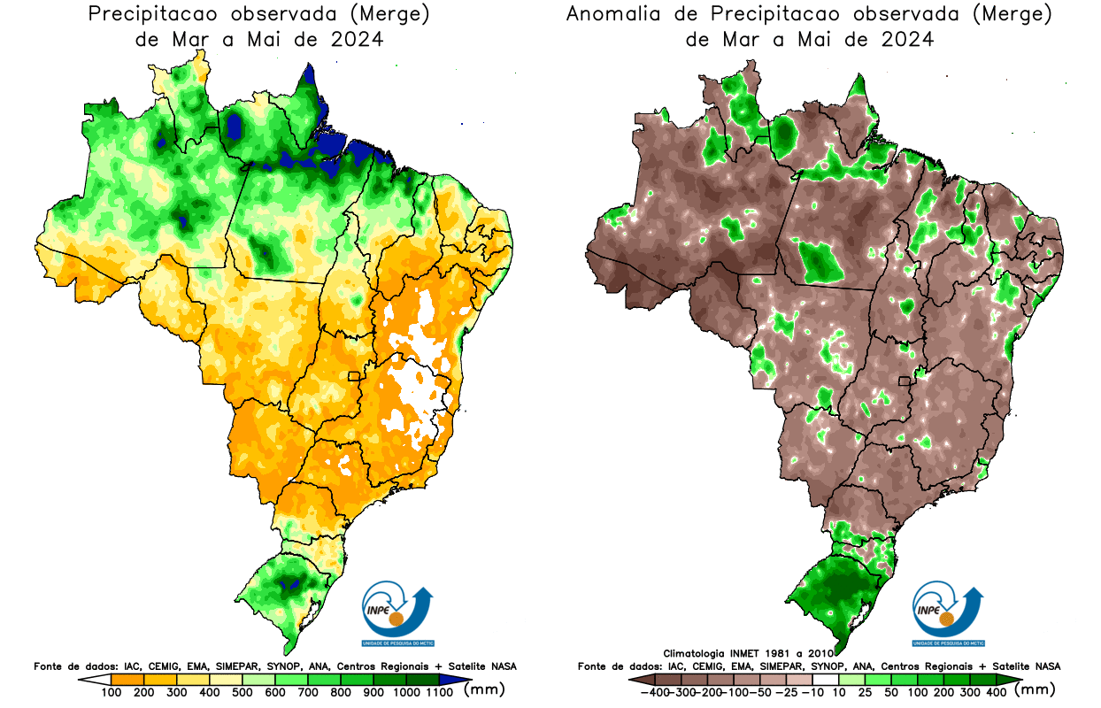
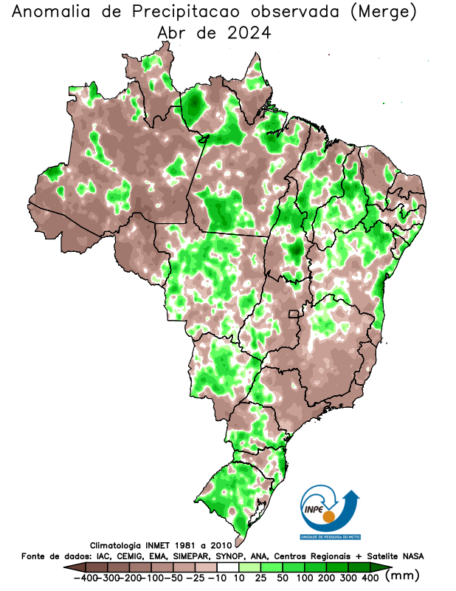
PRECIPITAÇÃO E ANOMALIA DE PRECIPITAÇÃO: Mar-Abr-Mai/2024
MAR
ABR
MAI
MAR-ABR-MAI
Notes:
http://clima1.cptec.inpe.br/monitoramentobrasil/pt

Slide 5
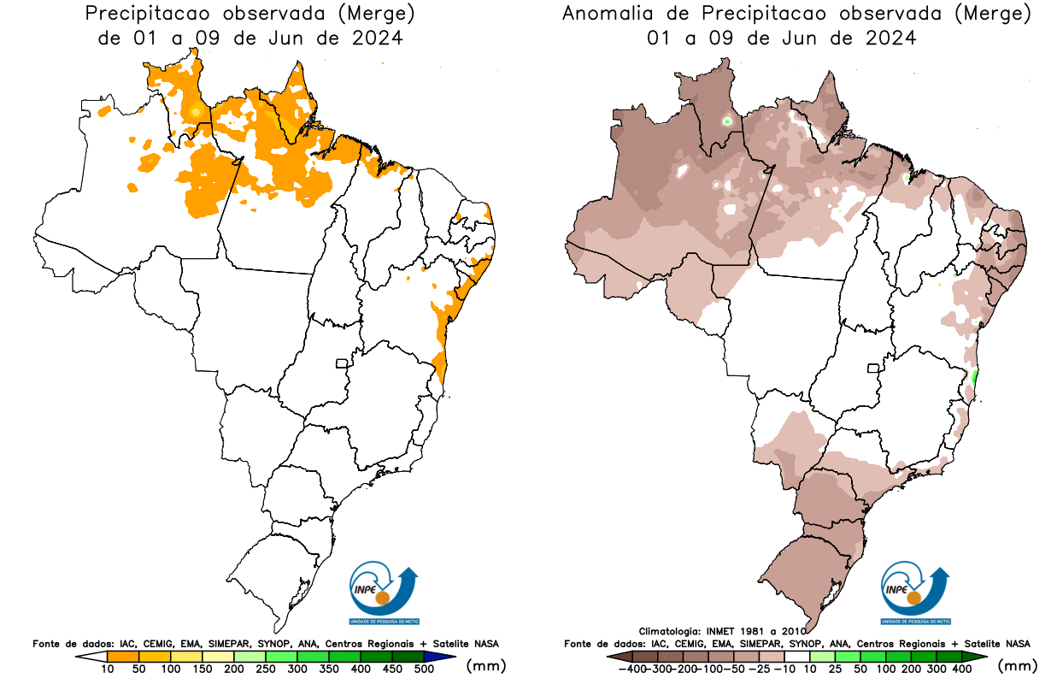
ACUMULADO PARCIAL DE JUNHO 2024 - MERGE

Slide 6
Previsão para os próximos dias

Slide 7
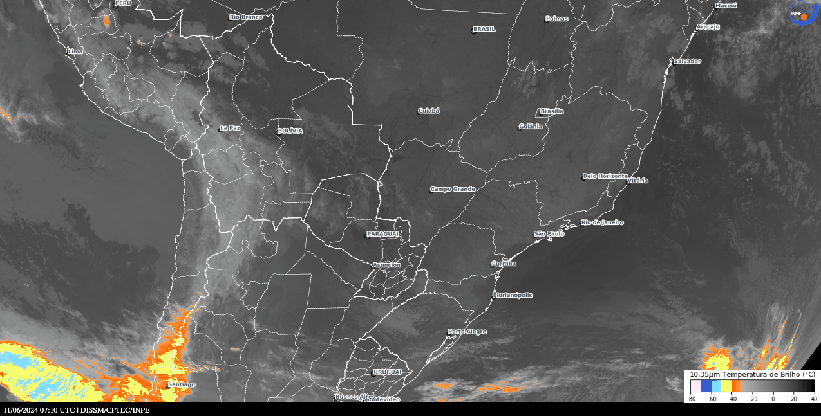
Imagens de satélite GOES-16 do dia 11/06 entre 07:10 e 13:10 UTC

Slide 8
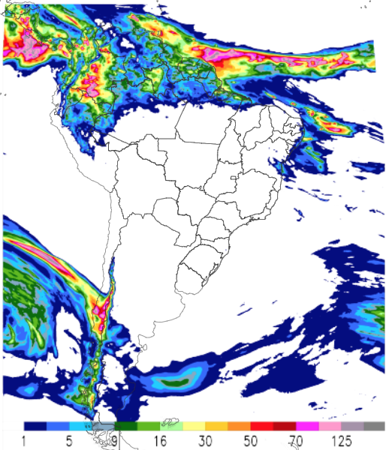
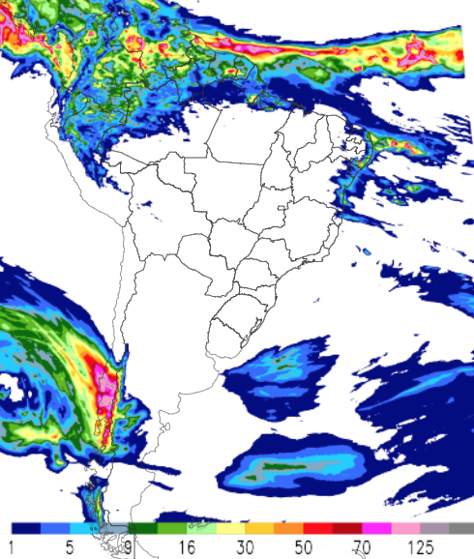
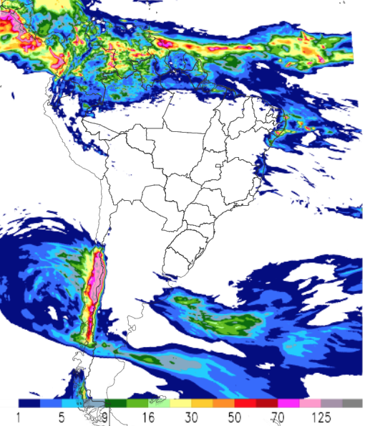

Acumulado de precipitação 24 horas
11/06 00UTC 12/06 00UTC 13/06 00UTC

Slide 9
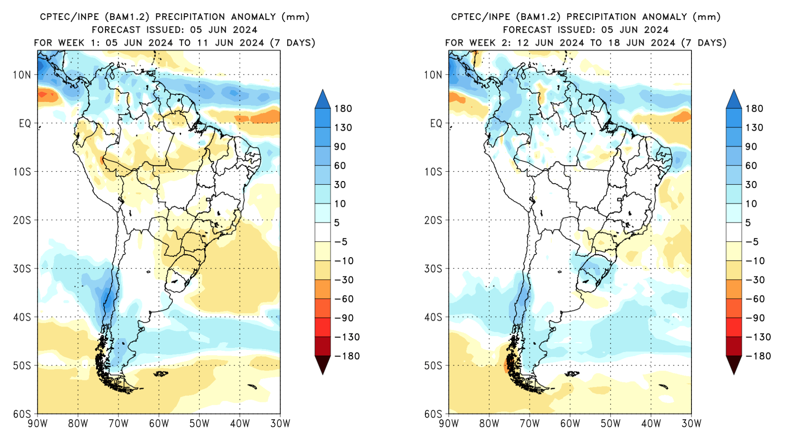
PREVISÃO SUBSAZONAL INPE
1ª semana
2ª semana

Slide 10
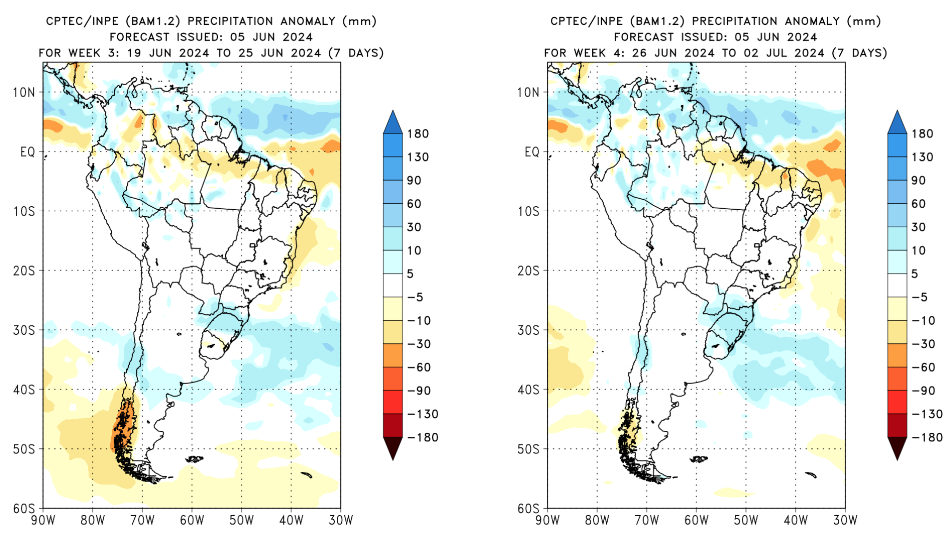
PREVISÃO SUBSAZONAL INPE
3ª semana
4ª semana

Slide 11
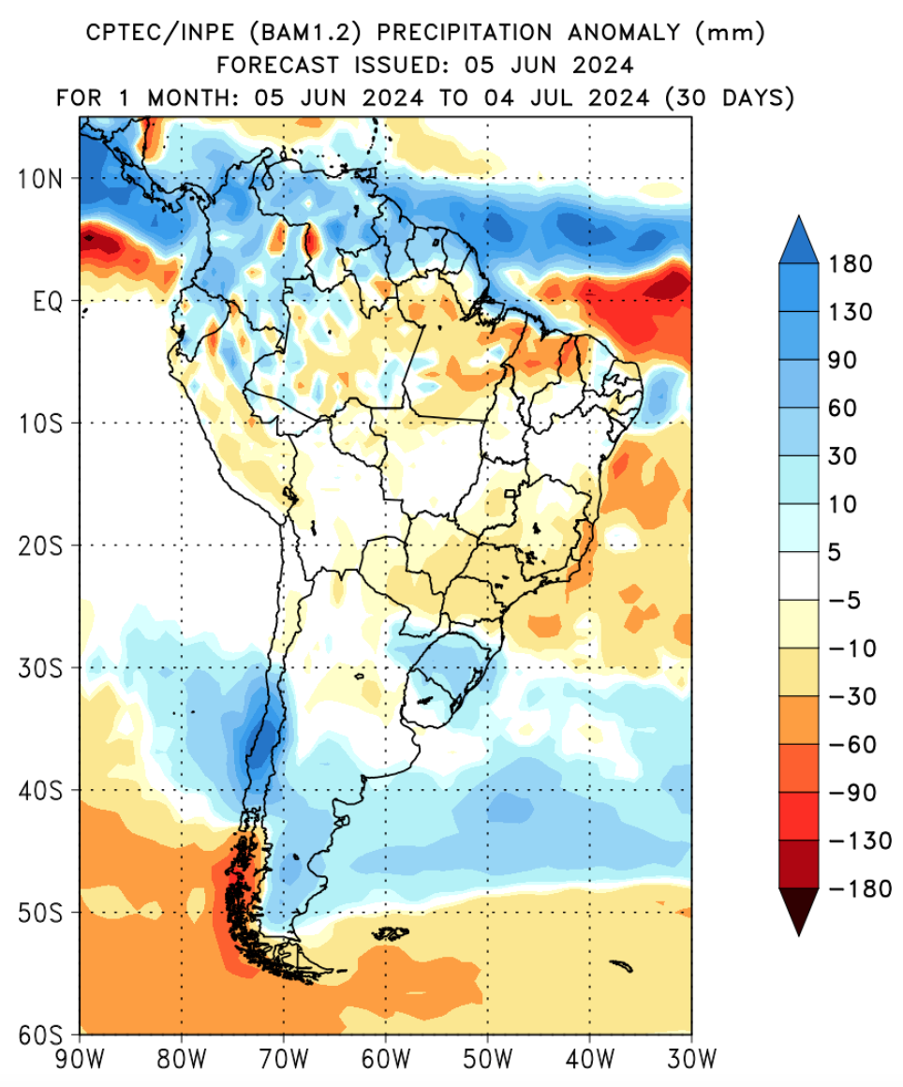
PREVISÃO SAZONAL
1 mês

Slide 12
3. PREVISÃO CLIMÁTICA SAZONAL

Slide 13
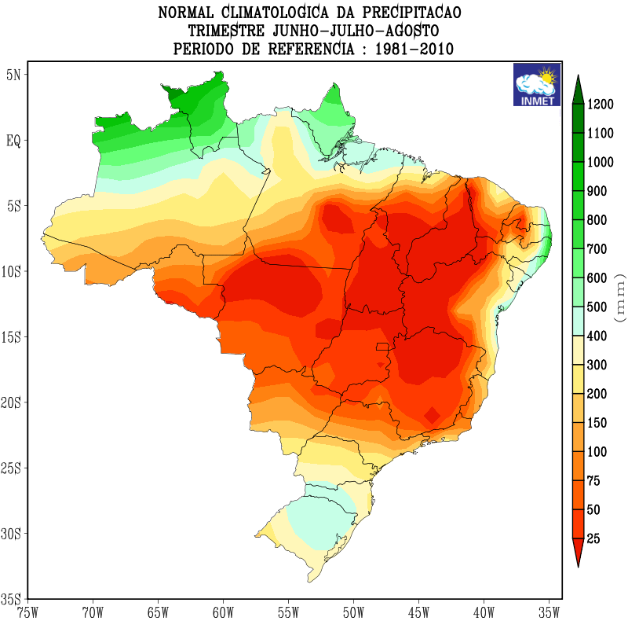
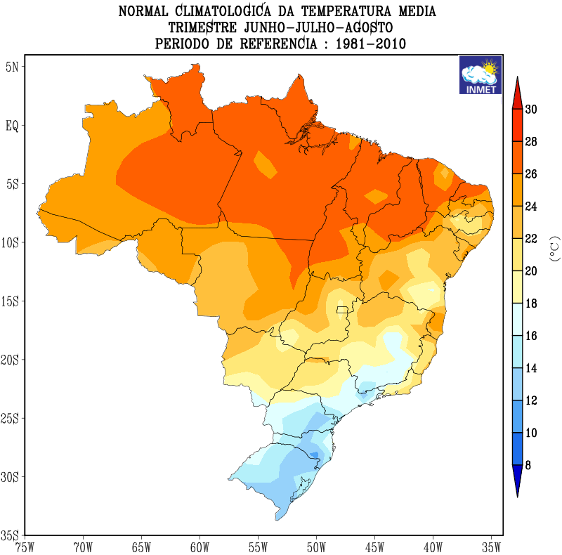
CLIMATOLOGIA JUN-JUL-AGO/1981-2010

Slide 14
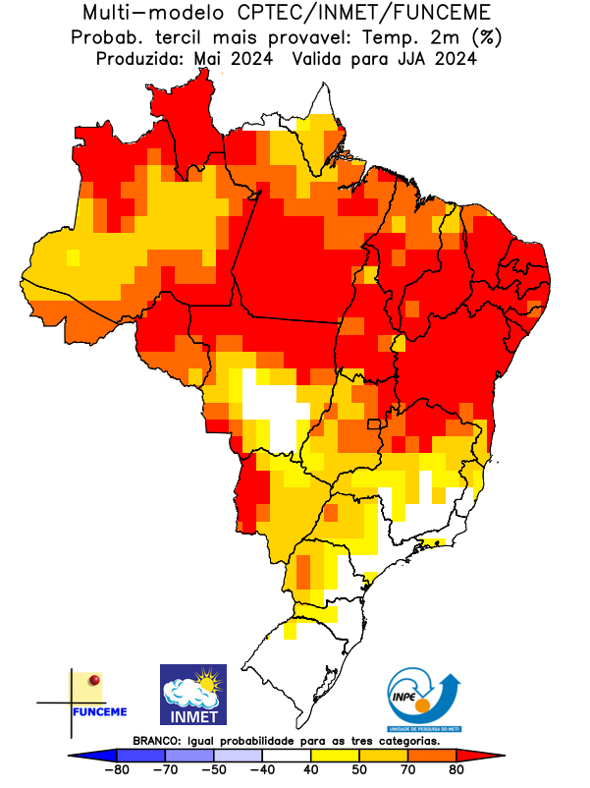
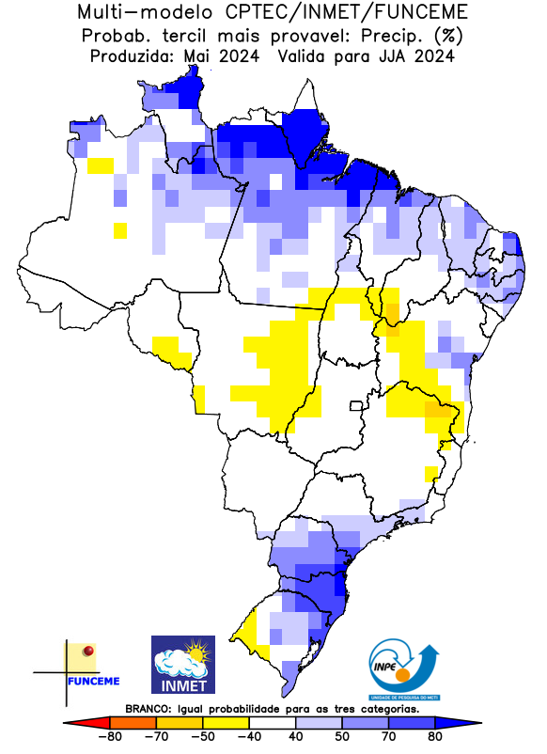
PREVISÃO DE ANOMALIAS DE TEMPERATURA DO AR E PRECIPITAÇÃO JJA/2024

Slide 15
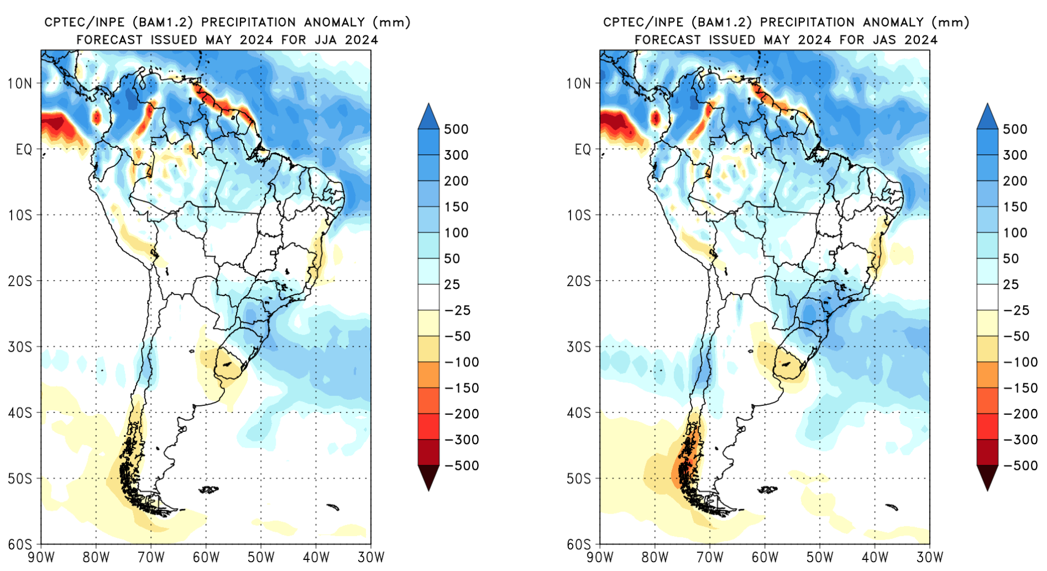
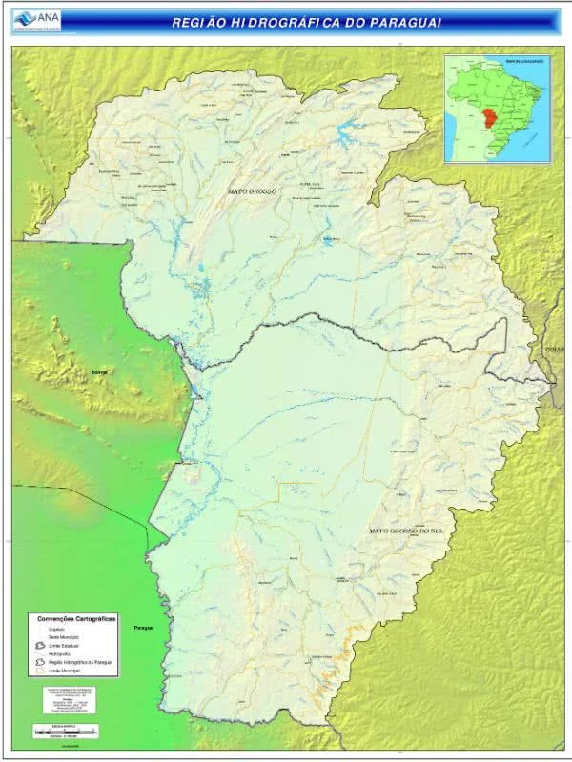
PREVISÃO DE ANOMALIAS DE PRECIPITAÇÃO JJA/2024 e JAS/2024

Slide 16
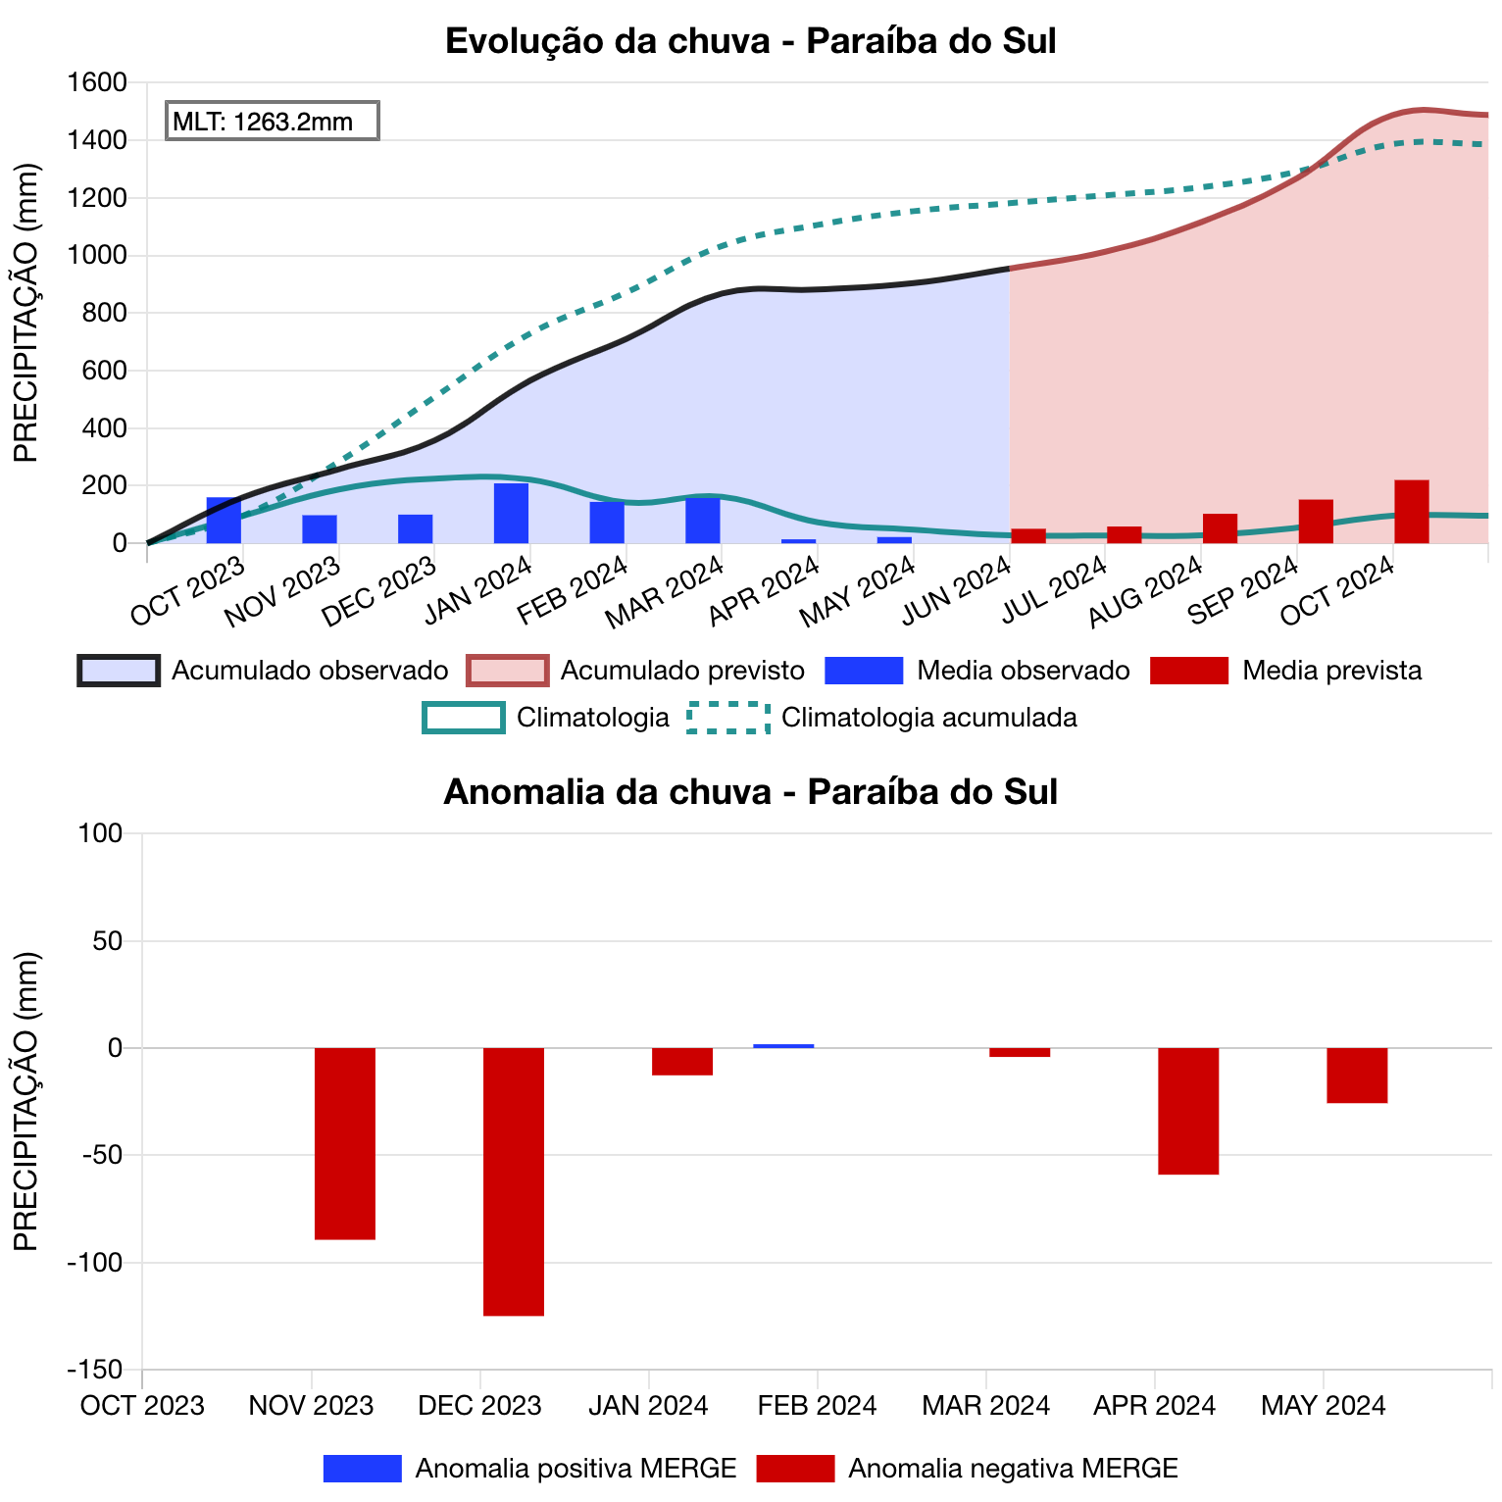
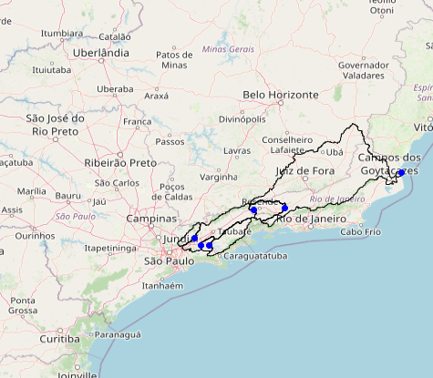
PRECIPITAÇÃO MENSAL NA BACIA DO PARAÍBA DO SUL

Slide 17
Obrigada
pela atenção!
marilia.nascimento@inpe.br

